Slide 1


VERTICAL CROP
UNIVERSIDAD TECNOLOGICA DE CHILE – INACAP
DICIEMBRE 2020
G
r
a
n
j
a
V
e
r
t
i
c
a
l
PROTOTIPO MODULAR
VERTICAL CROP: Diseño, implementación y validación de Prototipo modular de cultivo vertical automatizado y autosustentable para la PyMe hortícola.
Proyecto apoyado por
Fundación para la Innovación Agraria – FIA
Código: PYT-2019-0201

Slide 2
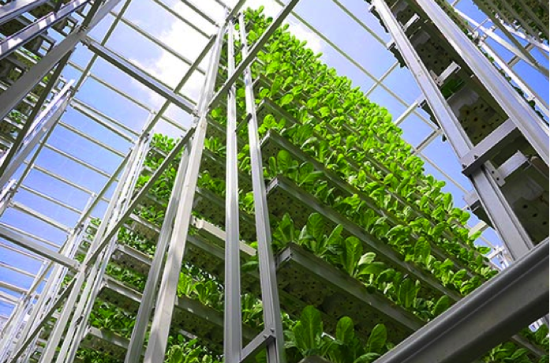
Problemática Regional
Falta tecnologización en producción primaria.
Escasez de suelos cultivables (AFC).
Limitado acceso a agua riego.
Hortalizas el principal sustento de la AFC.
Productos no diferenciados y calidad heterogénea.
Lineamiento Institucional
Trabajo interdisciplinario Esc. Informática & telecomunicaciones, Electricidad & electrónica, Agropecuaria & Agroindustrial.
Participación de alumnos y académicos vinculadas a problemáticas de la región (Maule).
Vinculación con Ecosistema Regional
Transferencia y extensión a productores de la provincia de Talca.
Asistencia y difusión a través de INDAP y Prodesal.
Prototipo escalable a nivel comercial.
Registro PI según desarrollo prototipo.

Slide 3
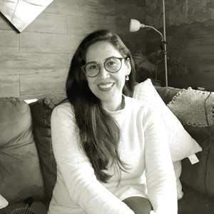
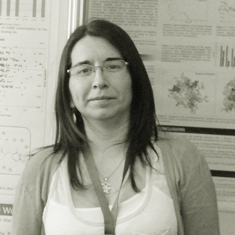
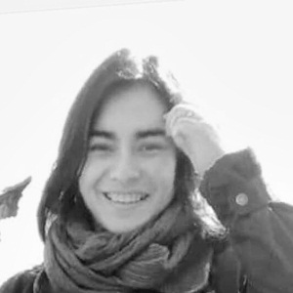
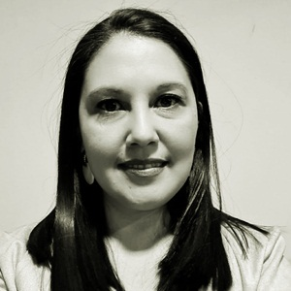
INGRID
Coordinadora principal del proyecto / Químico Industrial – Magister en Gestión ambiental, Responsable de la transferencia y vinculación con FIA.
Equipo de Trabajo
BÁRBARA
Coordinadora general del proyecto / Investigador, Doctora en ciencias - Ingeniera Bioinformatica, Responsable de la dirección general del proyecto.
Nuestro equipo tiene como objetivo general
Desarrollar un sistema mecánico (rotatorio) y automatizado para la producción hortícola que permita una agricultura sustentable e intensiva a bajo costo e impacto medioambiental para la PyMe y AFC agrícola hortícola.
PAULA
Coordinadora alterna/ Ingeniero agrónomo. Responsable de realización de ensayos biológicos y evaluación del prototipo según los criterios productivos hortícola, así como de difusión, relacionamiento con el asociado y con INDAP
SANDRA
Gestión contable y administrativa/ Licenciada en educación. Responsable de la administración y rendiciones del proyecto, control de compras, gastos y actividades asociadas al proyecto.

Slide 4
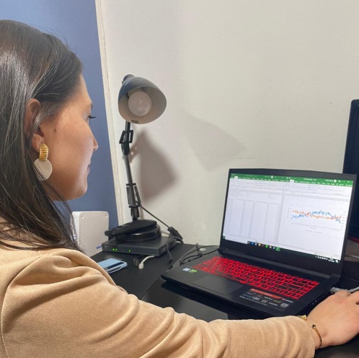
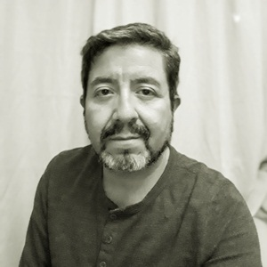
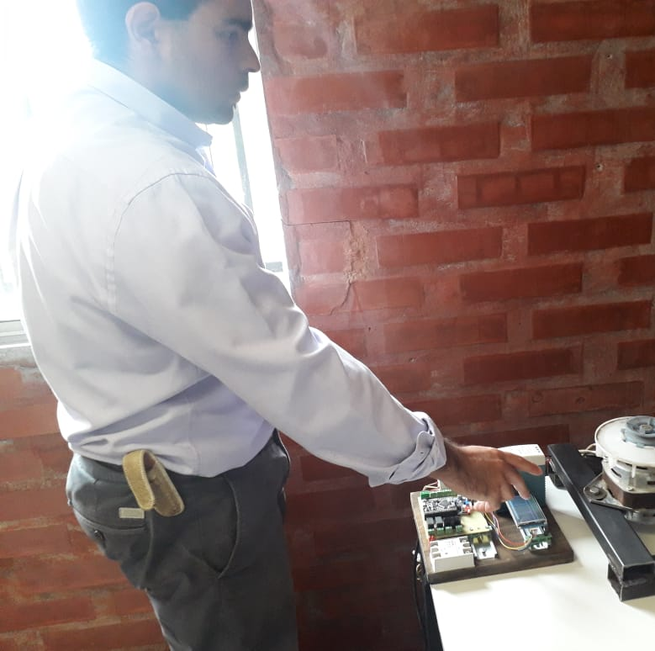
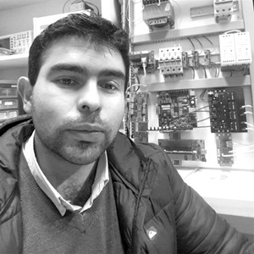
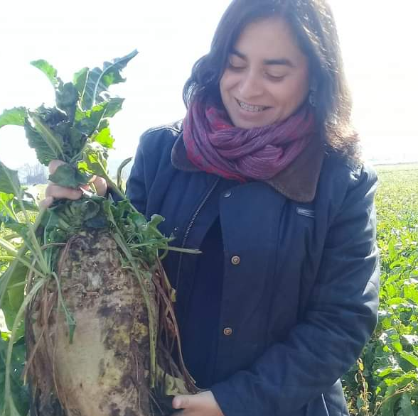
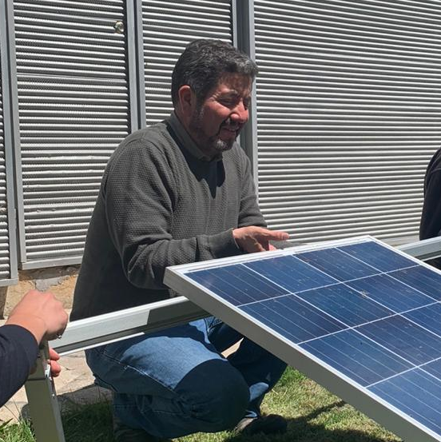
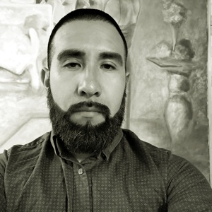
LUIS
Investigador/ Ingeniero en Control e Instrumentación. Responsable técnico del equipo de trabajo, así como del desarrollo de sistema de iluminación artificial con LEDs y dimensionamiento de sistema de paneles solares fotovoltaicos.
RODRIGO
Investigador/Magister en Ciencias de la Ingeniería - Ingeniero Mecatrónico. Responsable del desarrollo de sistema de control automatizado del prototipo y de la puesta en marcha.
JORGE
Mecánico / Responsable de diseñar y montaje estructura mecánica sistema rotatorio y etapas de validación del prototipo en aspectos mecánicos.

Slide 5
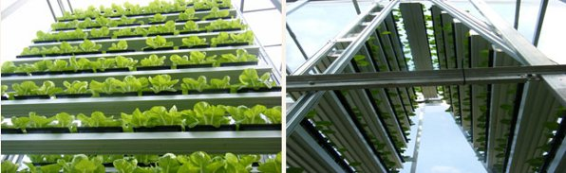
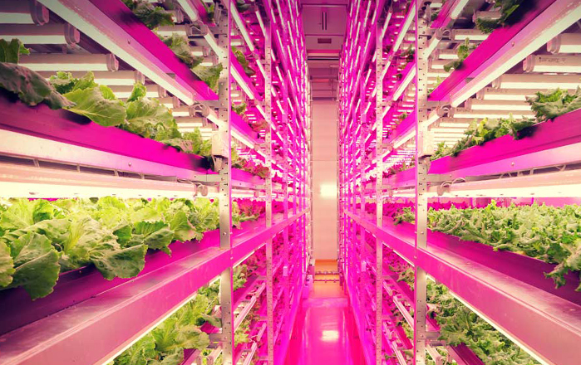
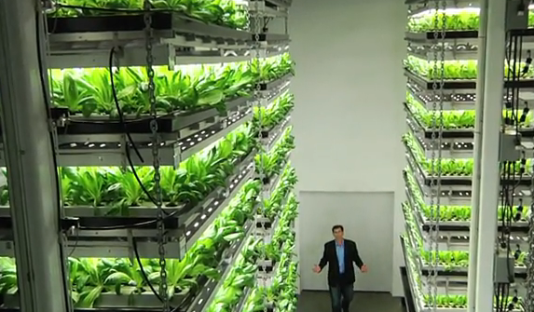
NUESTRA PROPUESTA DE PROTOTIPO MODULAR, AUTOMATIZADO Y AUTOSUSTENTABLE
Cultivo interior: no están influidos por las estaciones y pueden producir durante todo el año.
Sin uso de pesticidas.
Producción local con todas las ventajas que conlleva.
Reutilización de agua: 1/50 veces de agua en comparación con los métodos tradicionales.
Se utilizará una combinación de energía de la red eléctrica y solar.

